Slide 1
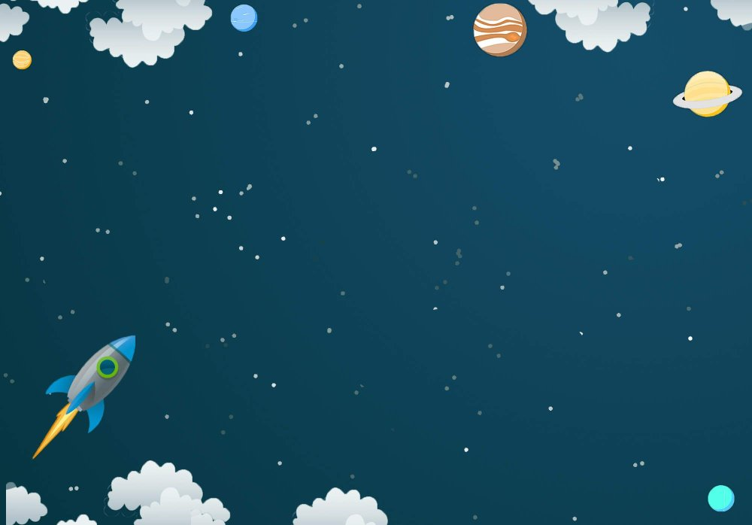
«День Космонавтики»
«Маша и Медведь готовятся в космическое путешествие»
01 группа «Крепыши»
Выполнили воспитатели: Янина К.Н., Казарян М.О.

Slide 2
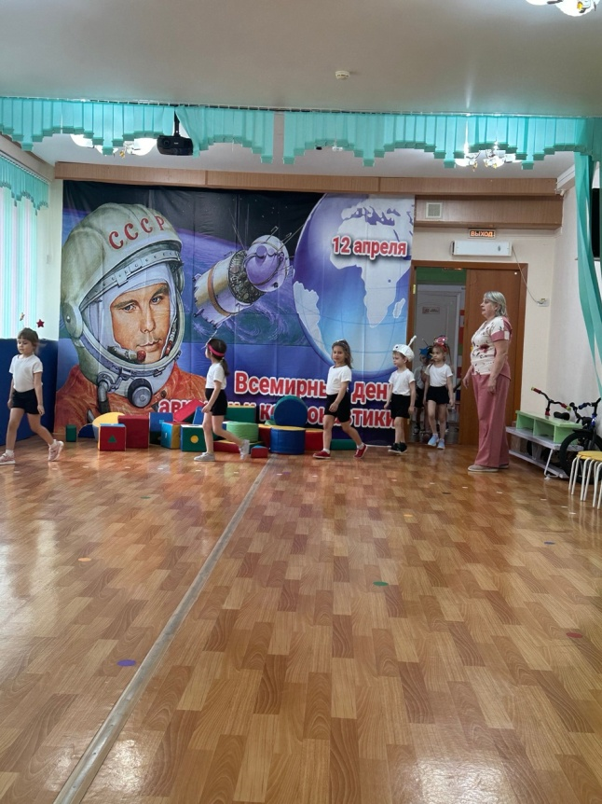
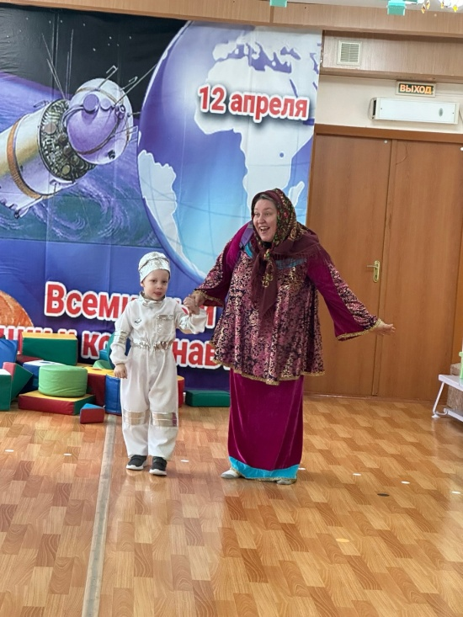
Ведущая: В гости к на придут друзья.
Маша: Я такая сейчас буду вся космическая, сделаю себе «Восток» и полечу в космос. Сколько детей. И вы тоже сегодня такие все космические. Вы хотите полететь в космос? (да)
Ведущая: Дети подскажите, из чего же сделать космический корабль? (из модулей)
Ведущая: А, из модулей. Мы все вместе сделаем космический корабль и полетим.

Slide 3
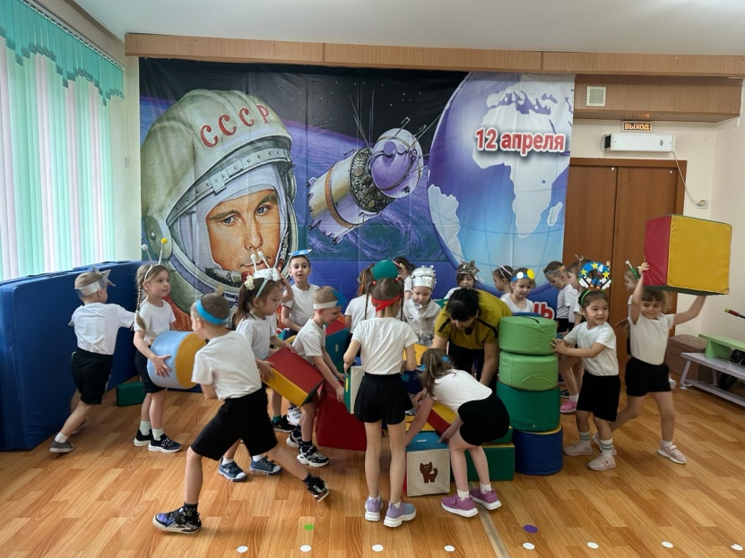
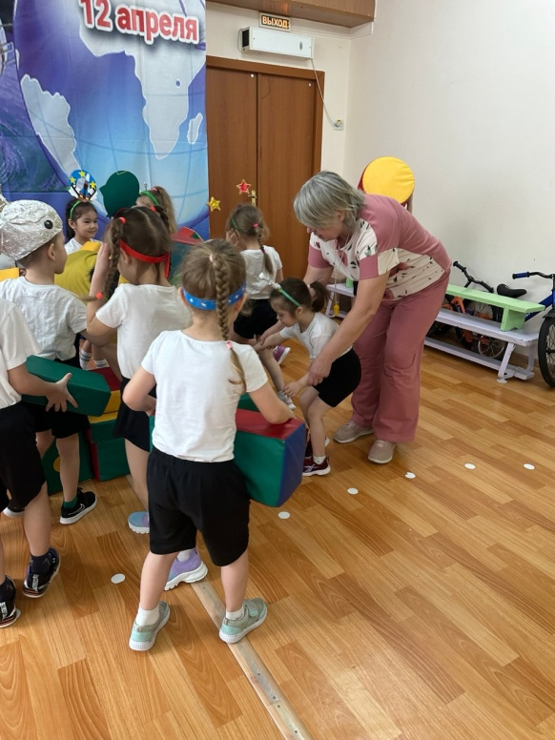
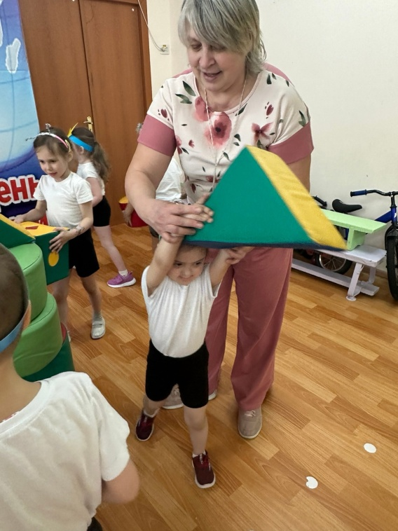
Игра «Собери космический корабль»

Slide 4
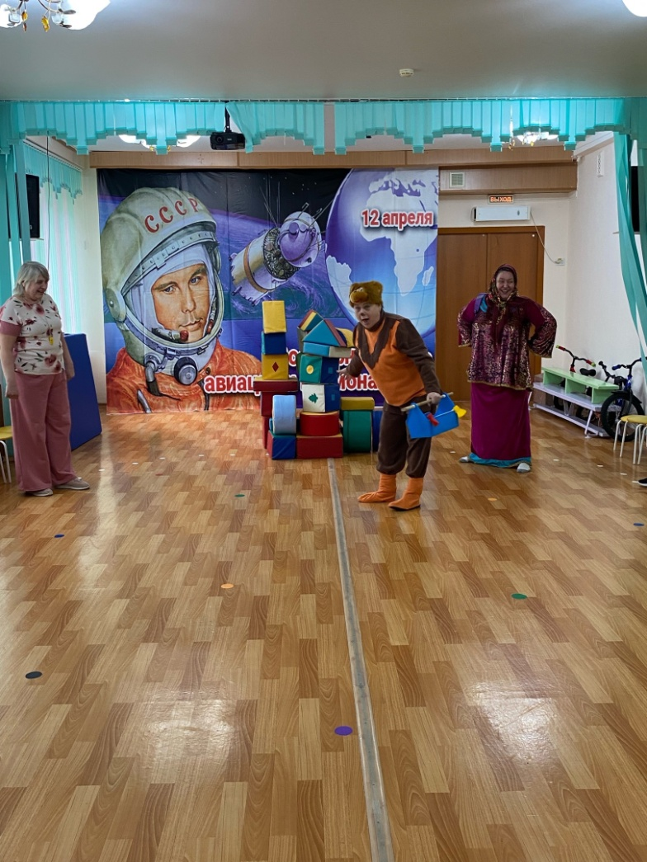
Маша: Где же мишка? Как же я без него? Мишка, мишка, ну где же ты уже? Я тут тебя жду, жду.
Ведущая: Наверное в лес ушел.
Маша: Когда он возвращается домой, всегда радует меня чем-нибудь необычным.
Мишка: Здравствуй Маша. Молодец, в кубики играешь, ничего не поломала, ничего не испортила. Все в полном порядке. Я инструменты принес, пригодится в пути.
Маша: Ой, Мишка, я такое придумала, такое, тебе и не снилось. Сейчас мы будем играть в космонавтов и полетим в космос. Ты пока посмотри наш корабль, это мы с детьми сделали. А я пойду, собирать вещи в полет.

Slide 5
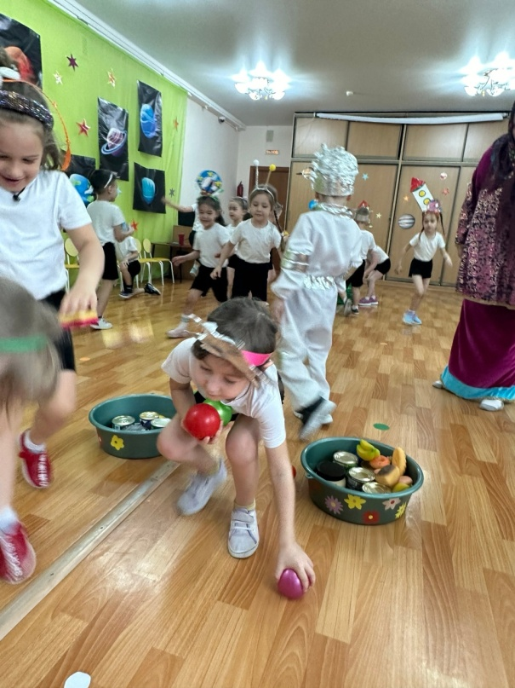
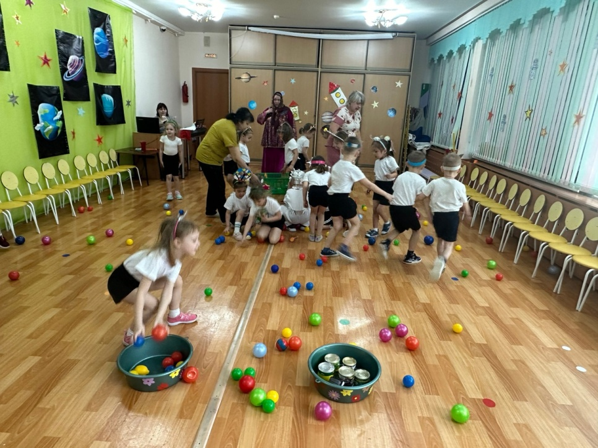
Маша: Ой, а что мы будем есть в космосе далеком? Путь далекий и нелегкий. Как понять, что надо взять с собой в космос?
Ведущая: Маша тебе дети помогут собрать необходимые продукты.
Игра «Собери продукты в космос»

Slide 6
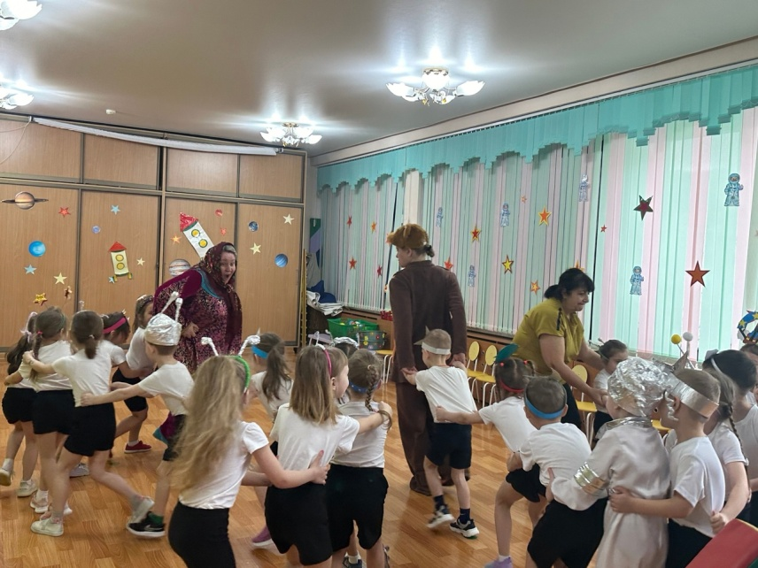
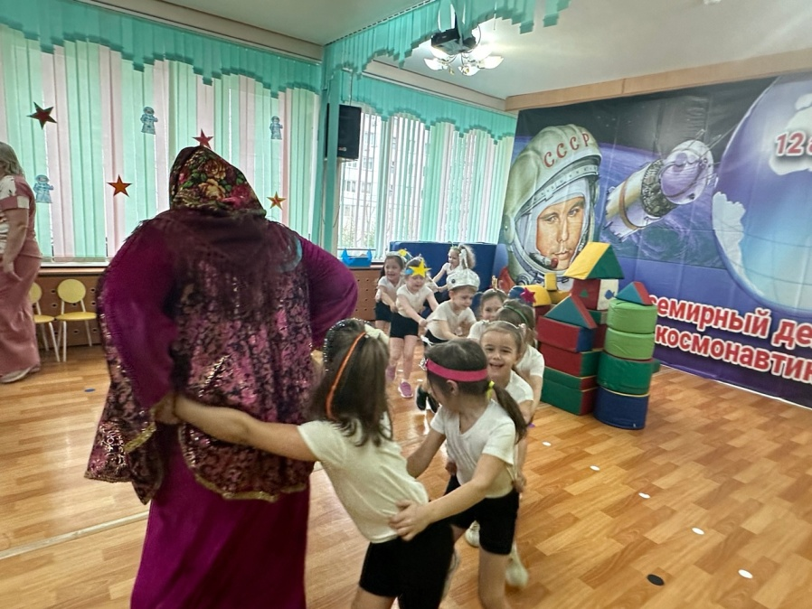
Миша: Корабль уже готов, продукты собраны. Залезай-ка Маша поскорей. Если хочешь, Маша, можешь взять своих друзей.
Маша: Я такая вся дружелюбная, всех ребят взяла в друзья, нам рассориться нельзя. Ребята, а хотите со мной поиграть перед полетом на космическом корабле?
Игра «Самолеты»

Slide 7
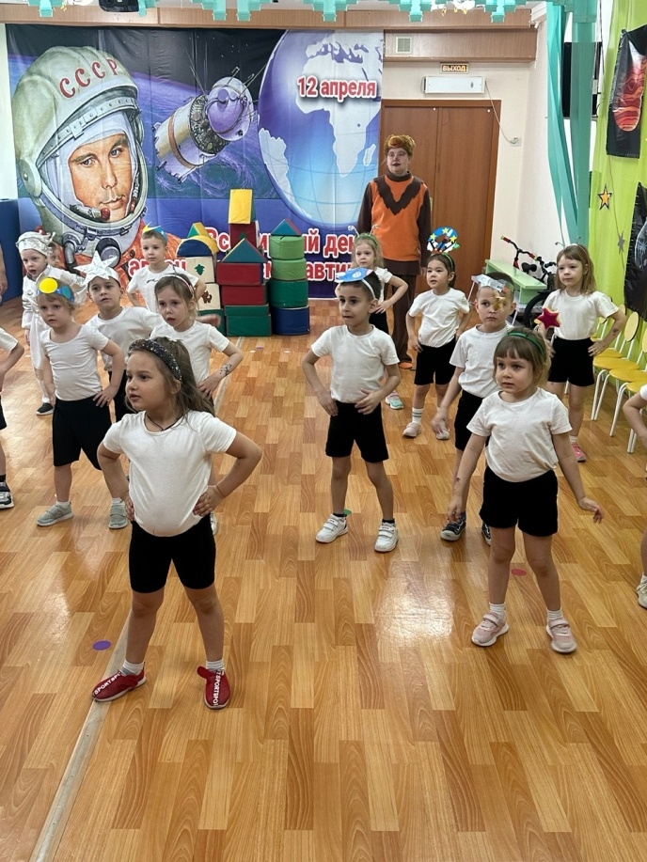
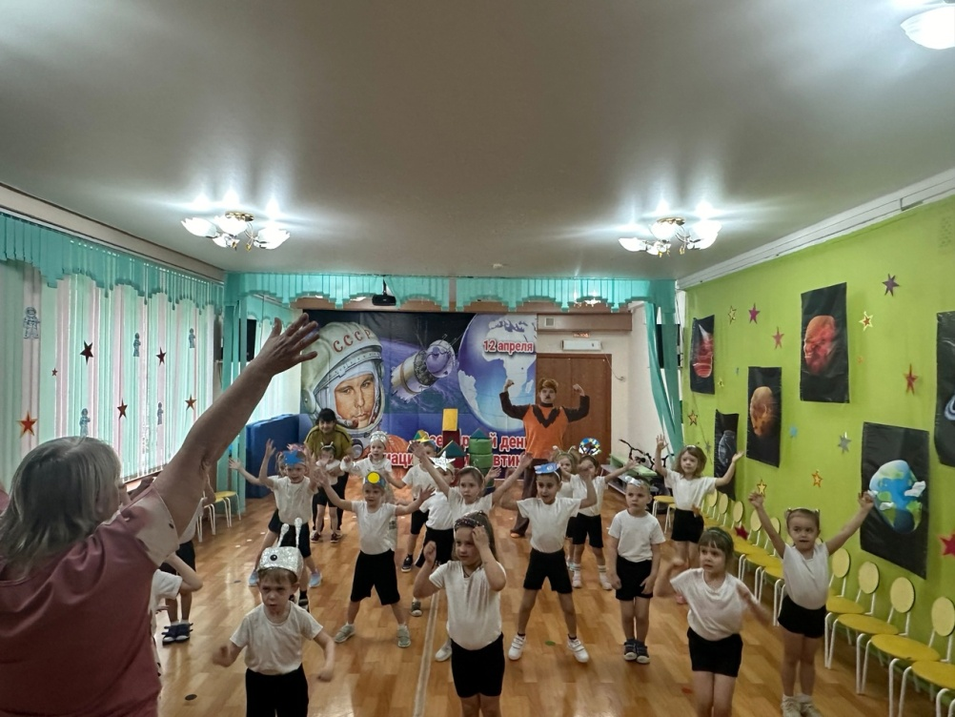
Маша: Ой, разыгралась, я вся такая игривая. Но я знаю, космонавты много тренируются. Чтобы к звездам полететь надо постараться. И зарядкой каждый день надо заниматься.
«Ритмичный танец»

Slide 8
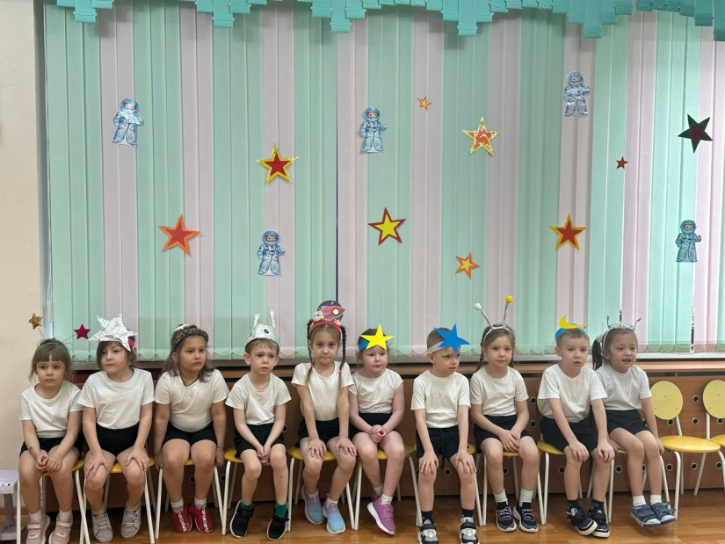
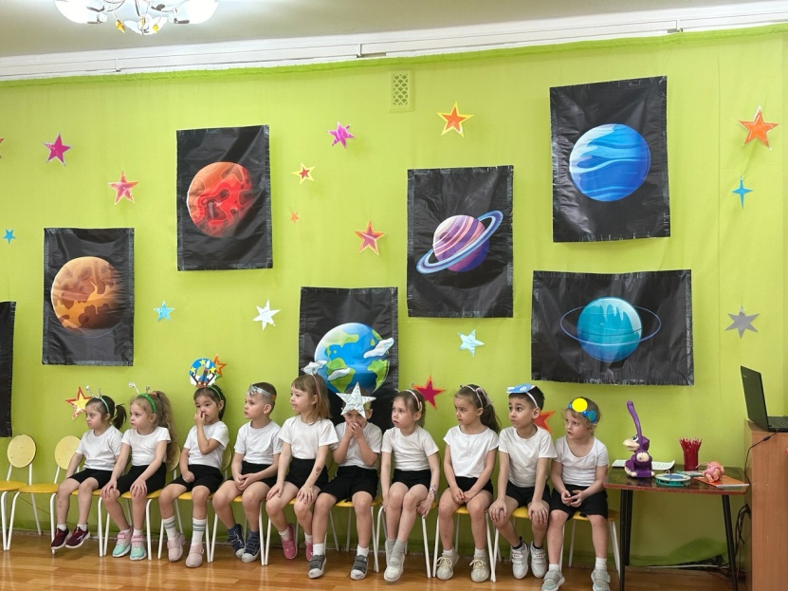
Мишка: Ну, вы молодцы, прямо хоть сейчас каждого в космонавты. А я тоже тренированный, но хочу вам по порядку загадать сейчас загадки: 3 загадки. Все загадки разгадали. Всех придется в космос взять.
Маша: Мишка, Мишка, ты посмотрел наш корабль, он готов?
Мишка: Корабль-то готов, только он мал.
Маша: Всем вместе нужно лететь, сверху на нашу планету смотреть.
Мишка: Я корабль наш перестрою, нужно только потерпеть, ну, а к следующему году можем все мы полетим.

Slide 9
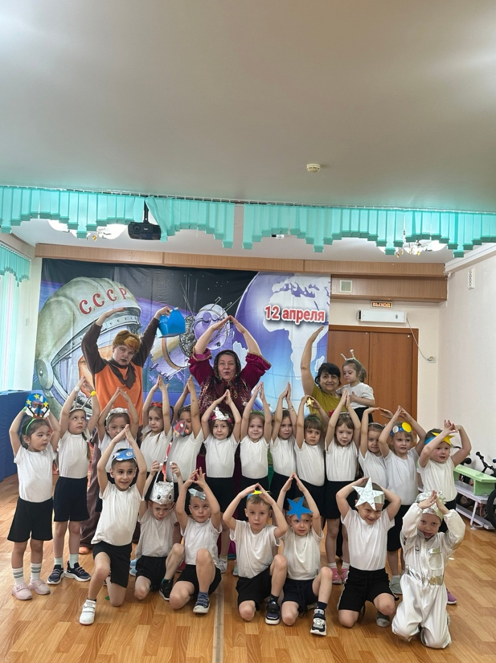
Маша и Мишка: Спасибо всем ребята, досвиданья, до новых встреч!!!

Slide 10
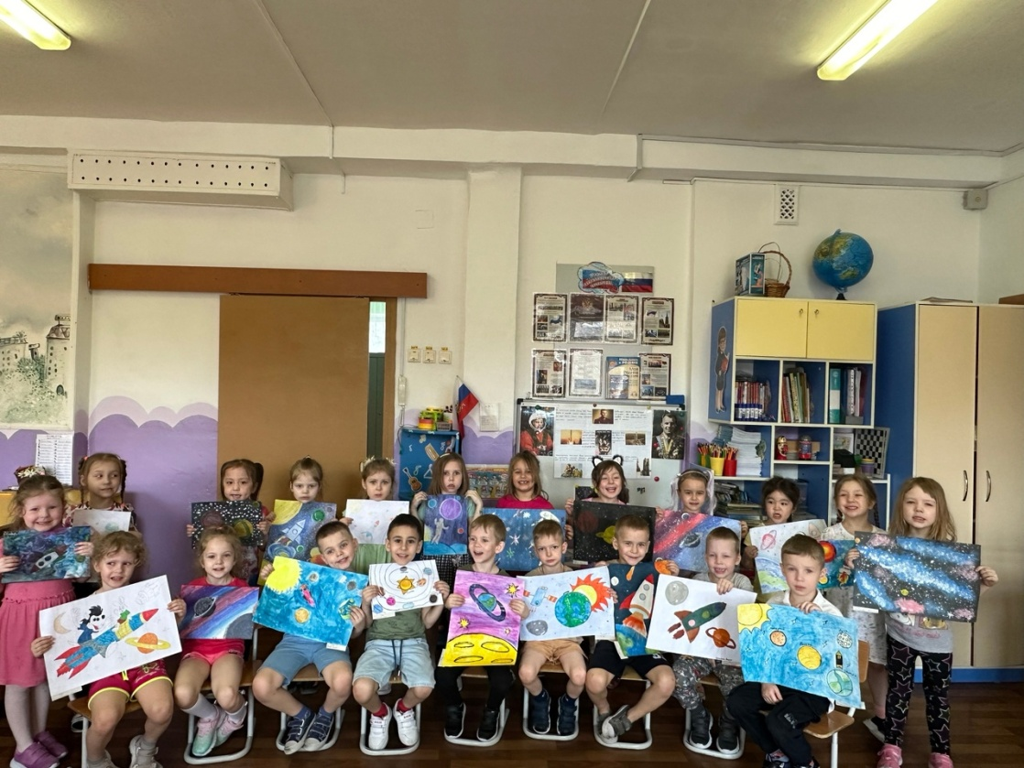
СПАСИБО ЗА ВНИМАНИЕ!!!

